Slide 1
Телеграм бот «Джессика»
Струцкий Матвей

Slide 2

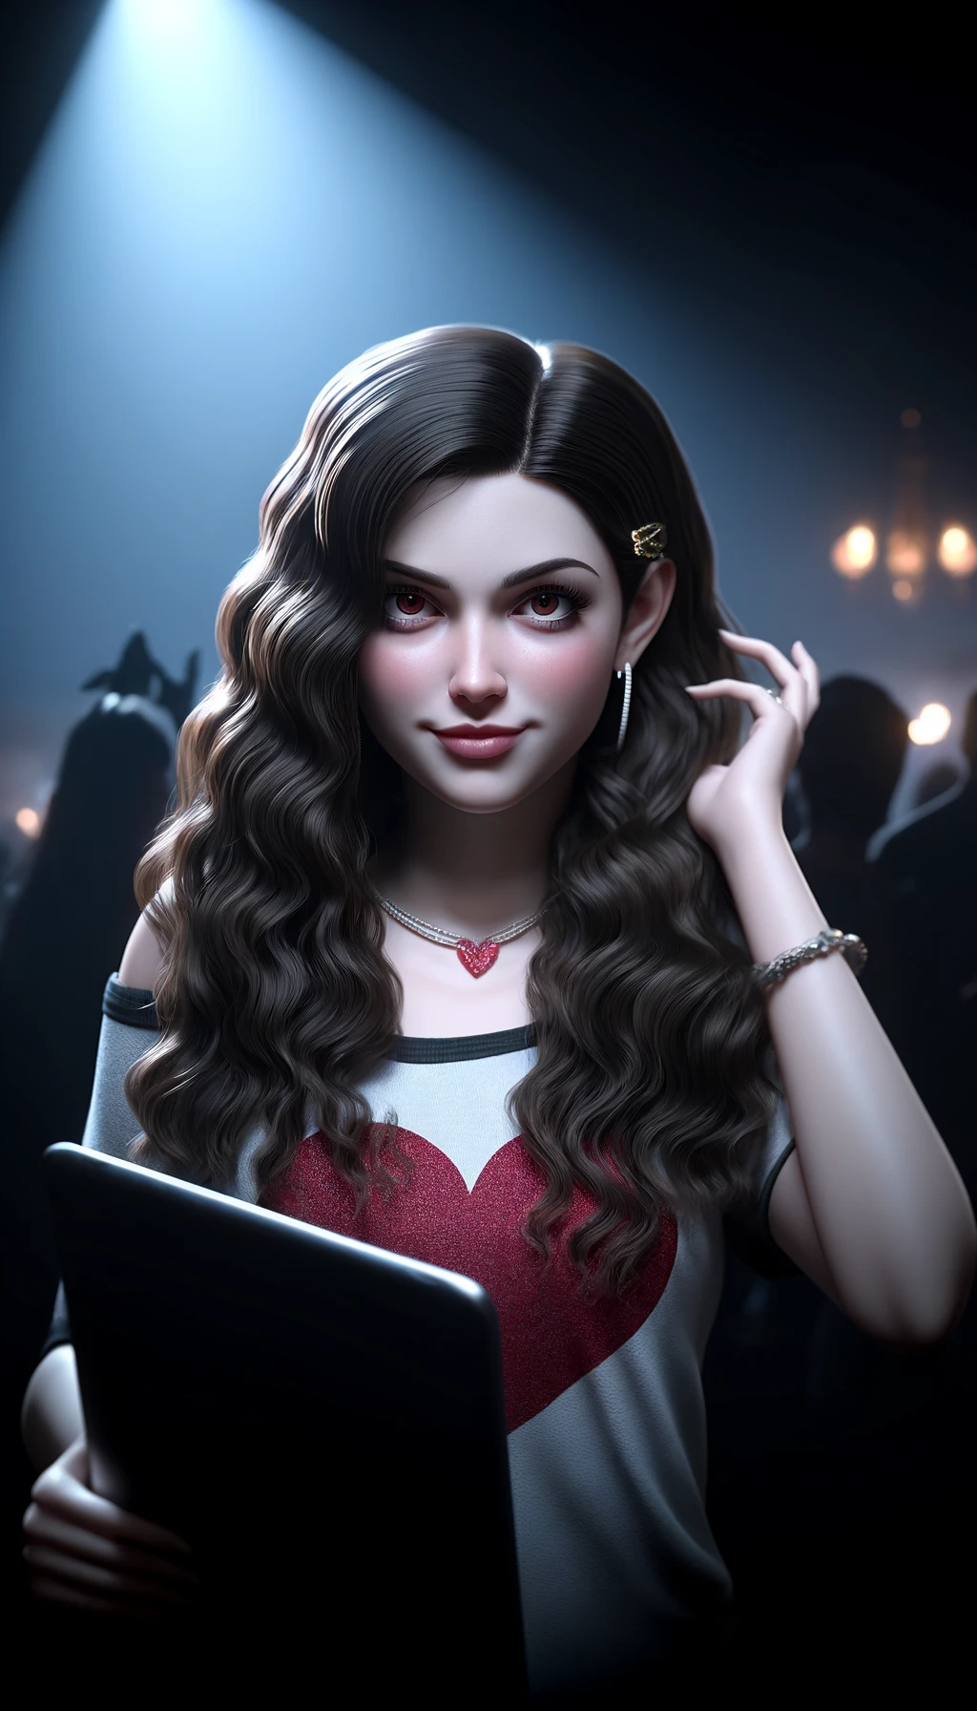
Введение
Телеграм-бот для вечеринок – это интерактивный помощник, предназначенный для упрощения процесса организации мероприятий. Пользователи могут создавать вечеринки, присоединяться к ним, а также получать информацию о предстоящих событиях прямо через интерфейс мессенджера.
Использование этого бота позволяет не только упростить процесс управления событиями, но и значительно увеличить вовлеченность участников, предоставляя им удобный инструмент для взаимодействия.

Slide 3
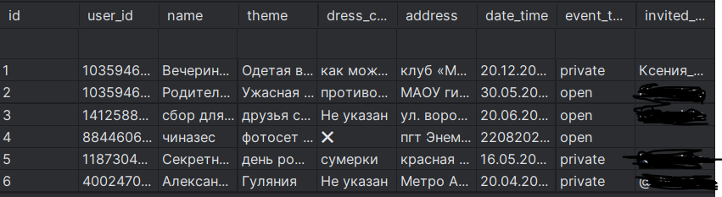
Описание реализации
Бот разработан с использованием библиотеки python-telegram-bot и базы данных SQLite, что делает его лёгким в развёртывании и доступным для запуска на любой платформе, где доступен Python. Это делает его идеальным решением для организации как небольших частных мероприятий, так и более крупных публичных событий.

Slide 4
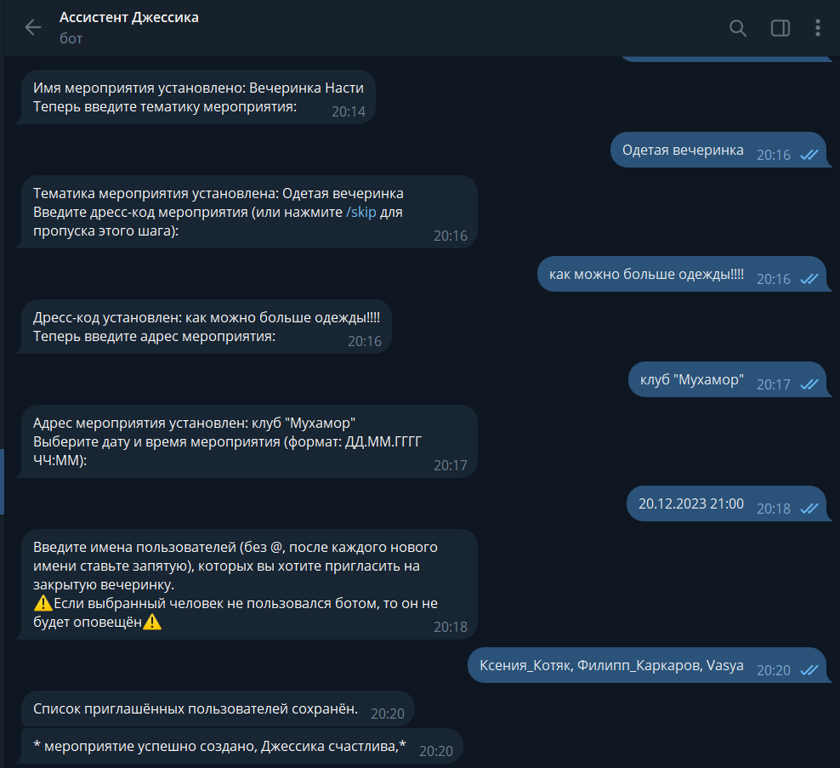
Добавление вечеринки
В главном меню Джессика предлагает пользователю Создать вечеринку или Присоединиться к уже готовой.
В случае создания вечеринки, Джессика спросит некоторые данные: Название, дресс-код, время проведения и т.п.
Существует два типа вечеринки: Открытая и Закрытая. Если организатор выберет «Открытую» опцию, то к вечеринке сможет присоединиться любой желающий.

Slide 5
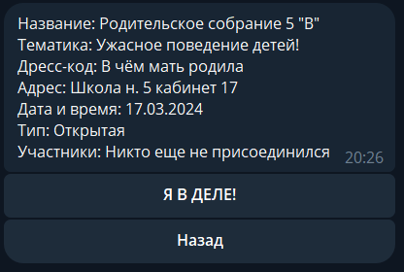
Присоединение к вечеринке
У вас нет друзей и никто не приглашает вас на вечеринки? ВОРВИТЕСЬ БЕЗ СПРОСУ!
Вы можете попросить Джессику порыскаться в архивах и найти открытые вечеринки в её базе данных. При выборе такой вечеринки вы можете ознакомиться с ней подробнее и записаться.
Быстрая навигация
Классная Джессика

Slide 6
Управление мероприятиями
Редактирование собственных вечеринок
Удаление людей из списка приглашённых
Отмена участия в вечеринках

Slide 7
Заключение
Мне нужно нарисовать американскую тусовщицу-джессику - подростка 18 лет, которая любит вечеринки. У неё длинные слегка вьющиеся тёмные волосы и красные глаза. У неё должен быть топик с сердечком. Пусть Джессика стоит посреди клуба, люди вокруг неё размыты и разошлись вокруг неё, а на неё светит прожектор. У неё в руке большой планшет, другой рукой она заправляет волосы за ухо и уверенно улыбается. Затемни задний фон, нарисуй её в стиле диджитал-арта. Пусть она выглядит молодой. Она должна стоять слегка полубоком, но смотреть на зрителя.
Джессика очень классная.
Бот очень полезен не только для любителей
вписок, но и для каких-то официальных
Мероприятий. Удобный интерфейс и
широкая реализация служат прекрасным
инструментом для собраний.

